Slide 1



Trabajo Final Ingeniería Web I
Fecha: 19 de Febrero del 2019
Materia: Ingeniería Web I
Profesores:
Mansilla, Diego
Abregú, Iván
Alumnos:
Gatti,Pablo

Slide 2

Objetivo del Proyecto
La herramienta informática denominada AG Sistemas -Sistemas de seguridad está dirigido exclusivamente para clientes que tengan un sistema de seguridad domiciliarias para informar sobre la fecha de vencimiento de su batería del sistema de seguridad.
La organización de los clientes ,domicilios y sistemas de seguridad que utilizan el software.
El sistema fue pensado para facilitar la información del sistema de seguridad adquirido por el cliente

Slide 3



Situación Actual
Los clientes son notificados del vencimiento de la batería de su sistema de seguridad cuando es notificado por el propio sistema o cuando deja de funcionar.

Slide 4

Problemas que el Software va a resolver
Este producto software va a ayudar al cliente a informarse sobre el vencimiento de la batería de su sistema de seguridad para el buen funcionamiento del mismo y no llegar a la situación de quedarse sin el servicio.
Por el lado de los usuarios encargado de la utilización del software le permite tener una mayor organización de todos los clientes con la información correspondiente del sistema de seguridad
El software cuenta con alertas a través del email donde el usuario podrá seleccionar que cliente se le notificara sobre el vencimiento de su batería.

Slide 5
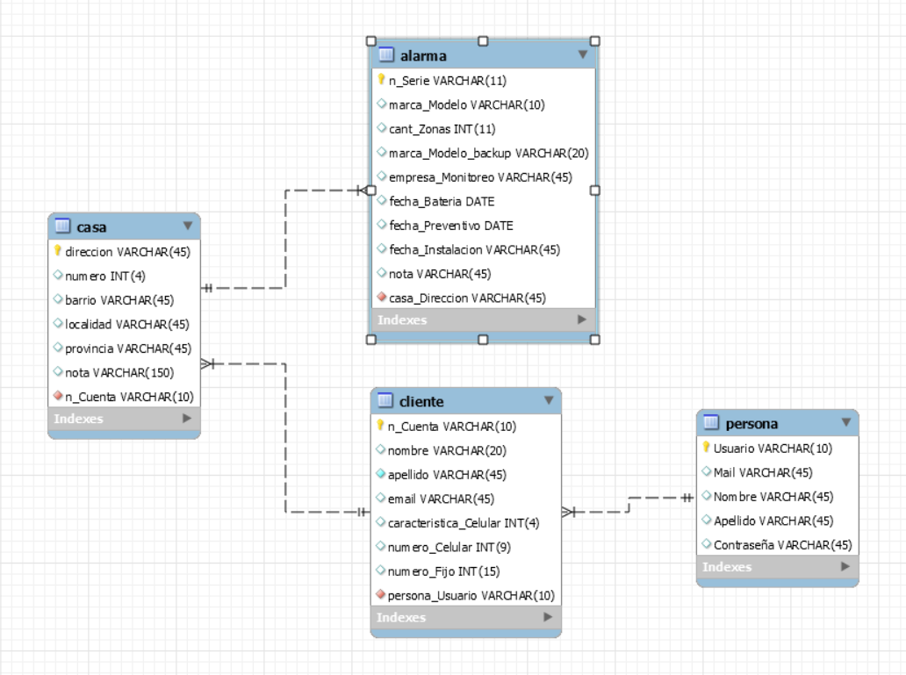
Diagrama de la Base de Datos

